Slide 1




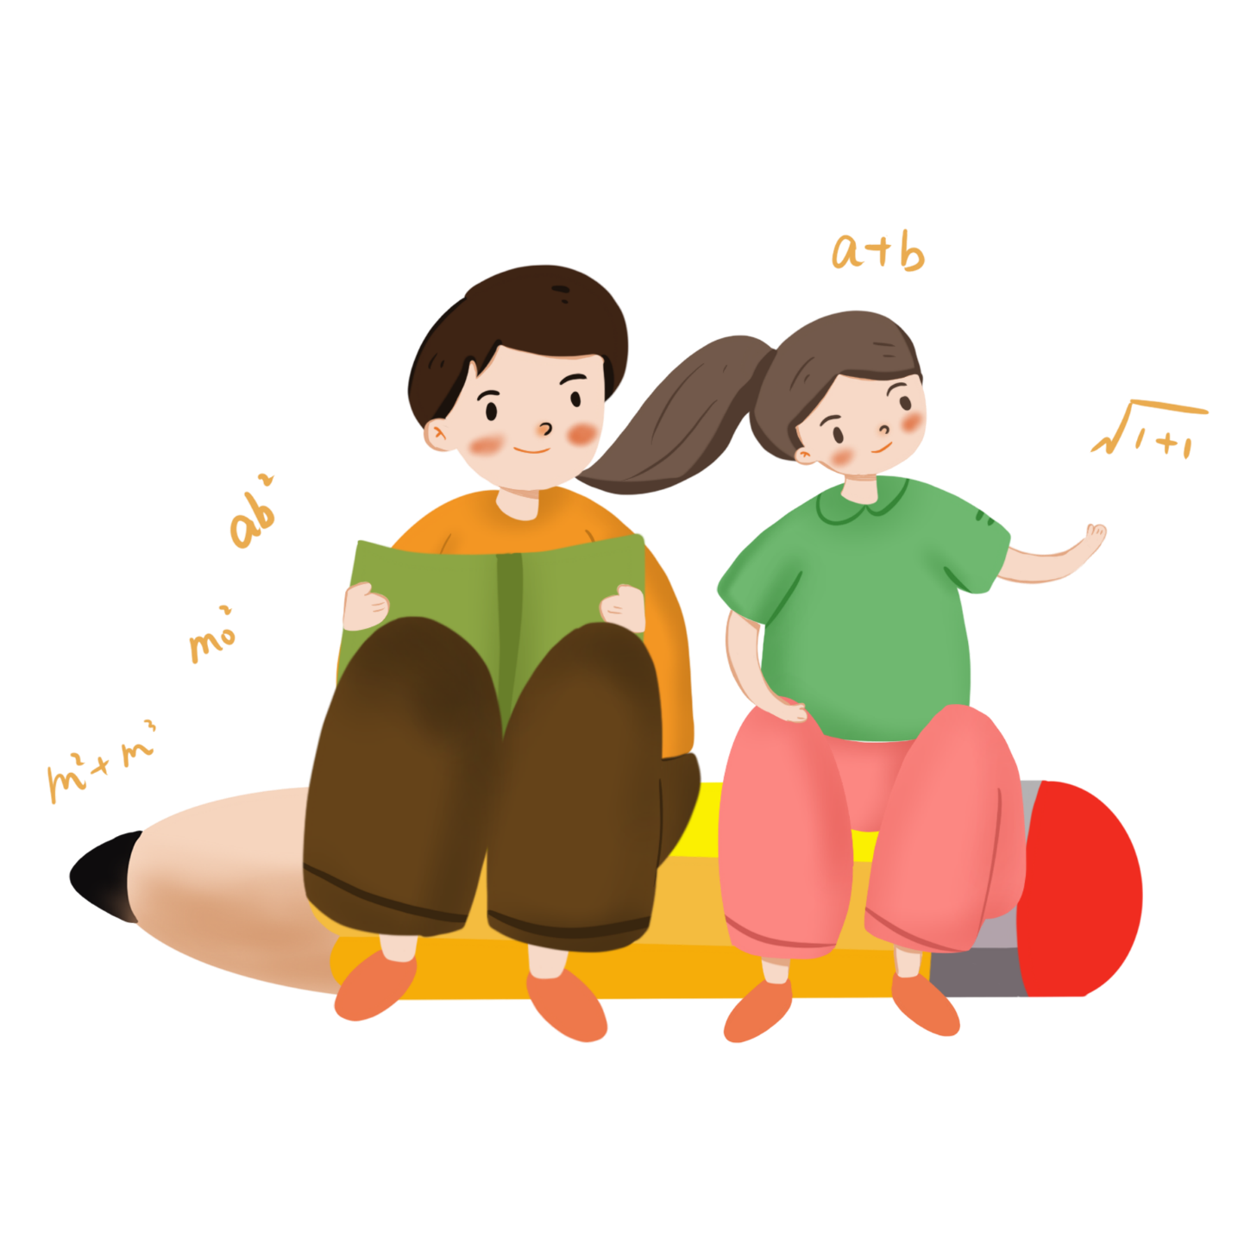
TOÁN
(Tiếp theo)
TRANG 164

Slide 2



Kiến thức
Tiếp tục ôn tập về 4 phép tính với số tự nhiên
Kĩ năng
- Tính được giá trị của biểu thức chứa hai chữ.
- Biết giải bài toán liên quan
Phẩm chất
HS có phẩm chất học tập tích cực.
Năng lực tự học, NL giải quyết vấn đề và sáng tạo, NL tư duy - lập luận logic.
Năng lực

Slide 3




Slide 4





Slide 5






3

Slide 6



Câu 1
a x 1 = 1 x a = a. Đúng hay sai?
ĐÚNG
Chưa chính xác
Chưa chính xác
SAI

Slide 7

3

Slide 8
Chưa chính xác
Câu 2
Chưa chính xác
320036
Giá trị của biểu thức 156029 - 49347 x 3
là:
Chưa chính xác
Chưa chính xác
320046
7988
Chưa chính xác
Chưa chính xác
7898

Slide 9


Slide 10
Câu 3
Chưa chính xác
Chưa chính xác
=
2389 x 8 ... 8 x 2398. Dấu thích hợp điền vào chỗ chấm là:
Chưa chính xác
Chưa chính xác
>
<

Slide 11
3

Slide 12
Câu 4
2350000
Chưa chính xác
Tính nhẩm: 2350 x 1000 =?
Chưa chính xác
23500
Chưa chính xác
Chưa chính xác
23500000
Chưa chính xác
Chưa chính xác
235000

Slide 13
3

Slide 14
Câu 5
Chưa chính xác
Chưa chính xác
An tính nhẩm:
2020000 : 1000 = 202. An tính đúng hay sai?
ĐÚNG
SAI

Slide 15
3

Slide 16
GIẢI CỨU THÀNH CÔNG
GIẢI CỨU THÀNH CÔNG

Slide 17


Slide 18
Bài 1. Tính giá trị của biểu thức với
m = 952, n = 28
m + n
m x n
m - n
m : n

Slide 19
Bài 1. Tính giá trị của biểu thức với m = 952, n = 28
m | 952
n | 28
m + n
m - n
m x n
m : n
952 + 28 = 980
952 - 28 = 924
952 x 28 = 26656
952 : 28 = 34

Slide 20
Bài 2. Tính:
a) 12054 : (15 + 67)
b) 9700 : 100 + 36 x 12
29150 - 136 x 201
(160 x 5 - 25 x 4) : 4

Slide 21
Tính ở trong ngoặc trước, ngoài ngoặc sau
Quy tắc tính giá trị biểu thức
Nhân, chia trước. Cộng, trừ sau.

Slide 22
Bài 2. Tính:
a) 12054 : (15 + 67)
b) 9700 : 100 + 36 x 12
= 12054 :
82
= 97
+ 432
= 147
= 529
(160 x 5 - 25 x 4) : 4
29150 - 136 x 201
: 4
= 29150 -
27336
= (800 - 100)
= 1814
= 700
: 4
= 175

Slide 23
Bài 4. Một cửa hàng trong tuần đầu bán được 319m vải, tuần sau bán được nhiều hơn tuần đầu 76m. Hỏi trong hai tuần trung bình mỗi ngày cửa hàng bán được bao nhiêu mét vải, biết rằng của hàng mở cửa tất cả các ngày trong tuần ?

Slide 24
Tóm tắt:
319m
Tuần đầu:
76m
Tuần sau:
Trung bình mỗi ngày trong hai tuần bán …m vải?

Slide 25
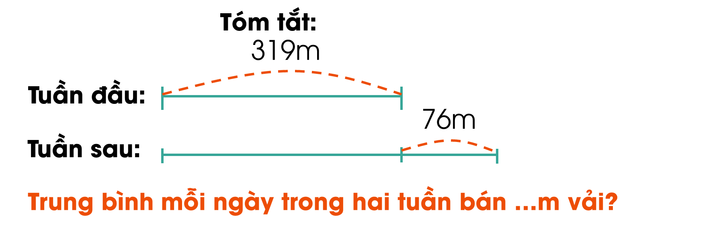
Gợi ý
Trung bình mỗi ngày trong 2 tuần:
Trung bình 14 ngày
Số mét vải bán được trong 14 ngày?
Mét vải bán tuần đầu + mét vải bán tuần sau
Số mét vải bán tuần sau?
Mét vải bán tuần đầu + 76 m

Slide 26

Bài giải:
Số mét vải tuần sau cửa hàng bán được là: 319 + 76 = 395 (m) Số mét vải cả hai tuần cửa hàng bán được là: 319 + 395 = 714 (m) Số ngày cả hai tuần là: 7 x 2 = 14 (ngày) Trung bình mỗi ngày cửa hàng bán được là: 714 : 14 = 51 (m ) Đáp số: 51m vải

Slide 27


